Slide 1

Come facilitare lo screening e la vaccinazione anti-HPV nelle donne adulte: strategie della sanità pubblica

Slide 2

Nel maggio 2018, Tedros Adhanom Ghebreyesus, direttore generale dell’Organizzazione Mondiale della Sanità (OMS), ha lanciato una call to action per porre fine alle sofferenze causate dall’impatto del cancro del collo dell’utero e dei cancri HPV-correlati.
L’OMS apre la strada verso l’eliminazione del cancro cervicale e la riduzione dei cancri HPV-correlati come problema globale di salute pubblica.

Slide 3
   Eliminazione del tumore del collo dell’utero
L’Organizzazione Mondiale della Sanità chiede alle autorità sanitarie dei vari Paesi di sviluppare a livello nazionale, regionale e locale piani per raggiungere l’obiettivo di eliminazione del tumore della cervice uterina e dei cancri HPV-correlati.

Slide 4
   Eliminazione del tumore del collo dell’utero
Per raggiungere questo obiettivo si prevedono:
la vaccinazione anti-HPV alla popolazione target;
strategie vaccinali multi-coorte;
l’implementazione di efficaci programmi di screening e gestione clinica e preventiva dei soggetti già affetti da patologie HPV-correlate.

Slide 5
   Vaccinazione anti-HPV alla popolazione target
Obiettivo primario è fornire la massima protezione possibile agli adolescenti di entrambi i sessi prima del debutto sessuale (nel 12° anno di vita, ovvero a 11 anni compiuti), ricordando come la vaccinazione dei maschi, oltre a proteggerli direttamente da gravi patologie e tumori HPV-correlati, garantisce la possibilità di interrompere la trasmissione del virus.

Slide 6
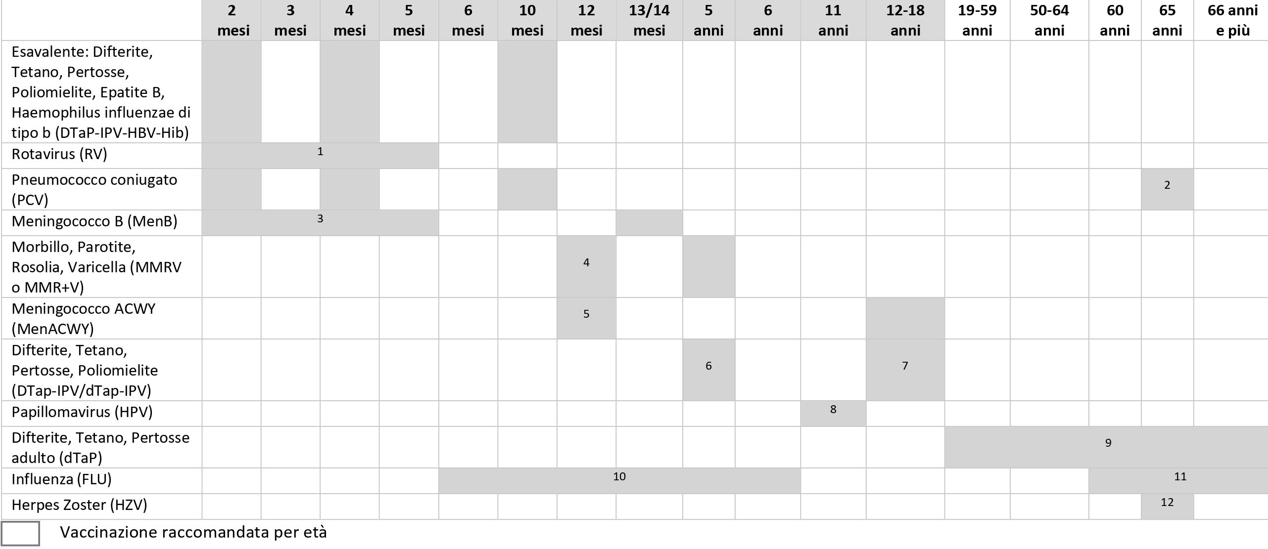
 PNPV 2023-2025

Slide 7
   Coperture vaccinali anti-HPV
Le coperture vaccinali rappresentano l’indicatore per eccellenza delle strategie vaccinali, in quanto forniscono informazioni in merito alla loro reale attuazione sul territorio e sull’efficienza del sistema vaccinale. In Italia, le coperture vaccinali non sono quelle desiderate, specialmente dopo il «disastro annunciato» del COVID.
Secondo il Ministero della Salute, al 31/12/2023, la copertura per ciclo completo di vaccinazione anti-HPV nella coorte delle quindicenni (coorte 2006 nel 2022, che compiono 16 anni nell’anno di rilevazione) è del 72,59%, in aumento rispetto al dato sulla stessa fascia di età rilevato l’anno precedente (71,27%) ma ancora troppo lontano dall’obiettivo del 95% di coperture fissato dal PNPV 2023-2025.
https://www.salute.gov.it/new/sites/default/files/imported/C_17_bancheDati_39_0_2_file.pdf

Slide 8
   Coperture vaccinali anti-HPV
Ma come è possibile che una vaccinazione in grado di prevenire un tumore non riesca a raggiungere valori accettabili di copertura vaccinale?
La vaccinazione anti-HPV ha inizialmente risentito di una gestione «disorganizzata» da parte degli operatori sanitari, influenzando negativamente le scelte vaccinali delle adolescenti target.

Slide 9
   Coperture vaccinali anti-HPV
Chi avrebbe dovuto raccomandare la vaccinazione?
Medico di Sanità Pubblica (igienista)
Ginecologo
Ostetriche
Pediatra di Libera Scelta
Medico di Medicina Generale

Slide 10
   Strategie vaccinali multi-coorte
  Chi vaccinare gratuitamente oltre il target primario delle preadolescenti?
Recupero vaccinale (catch-up) routinario per le donne almeno fino a 26 anni compiuti e per gli uomini almeno fino a 18 anni compresi, qualora non siano stati precedentemente vaccinati o non abbiano completato il ciclo vaccinale*.
Donne di 25 anni di età, anche utilizzando l’occasione opportuna della chiamata al primo screening per la citologia cervicale.
Donne >25 anni di età.
  Categorie a maggior rischio di infezione da HPV:
    popolazione degli MSM (uomini che hanno rapporti sessuali con altri uomini);
    soggetti di qualsiasi età e di entrambi i sessi affetti da infezione da HIV e da altre condizioni di immuno-compromissione;
  donne già trattate per lesioni precancerose.
  *È inoltre prevista la possibilità di recupero gratuito fino a età diverse, in base alle scelte regionali.
PNPV 2023-2025; Calendario per la vita 2025.
Stigliano CM et al. HPV: evidenze e nuove prospettive, Rivista di Ostetricia, Ginecologia Pratica e Medicina Perinatale. Vol XXXI,1/2016.

Slide 11

   Strategie vaccinali multi-coorte
  Vaccinazione delle donne adulte
Le strategie multi-coorte consentono di pervenire prima all’obiettivo finale, cioè la riduzione del numero di lesioni precancerose e, nel lungo termine, dei cancri dell’utero e dell’area ano-genitale.
Calendario per la vita 2019 (SItI, SIP, FIMP, FIMMG).

Slide 12
   Strategie vaccinali multi-coorte
  Vaccinazione delle donne adulte
Le donne di età <25 anni sono a maggior rischio di infezione da HPV.
Sebbene il rischio di acquisire l’infezione diminuisca con l’età, rimane comunque una porzione significativa di donne adulte sessualmente attive con infezione da HPV.
L’aumento del numero di partner nel corso della vita nelle donne adulte si associa a un aumentato rischio di infezione.
Una precedente infezione non fornisce un’immunità sufficiente per proteggere da una nuova infezione e l’immunosenescenza comporta una diminuita capacità di rispondere non solo alla vaccinazione, ma anche all’infezione naturale.

Slide 13
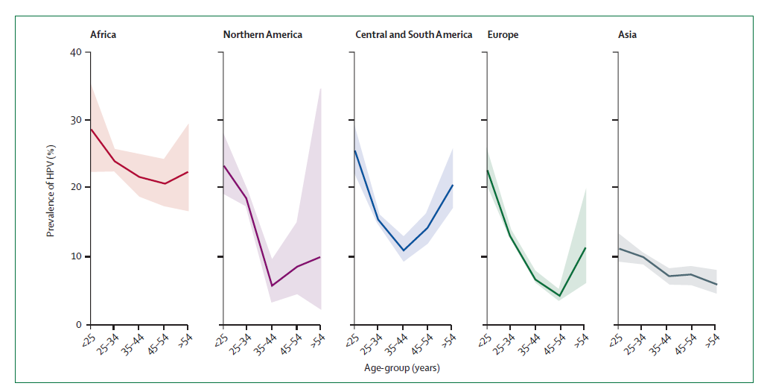
   Aumento della prevalenza di HPV nelle donne adulte
Prevalenza età-specifica di infezione da HPV per area geografica in donne con normale citologia cervicale
Africa
Nord America
Centro e Sud America
Europa
Asia
Prevalenza HPV (%)
Le aree colorate rappresentano gli IC 95%.
Fasce d’età (anni)
Una metanalisi ha analizzato 78 studi, pubblicati tra il 1995 e il 2005, sull’infezione da HPV in donne con citologia normale: di questi, 44 presentavano dati di prevalenza specifica per età.
I tassi di infezione da HPV sono più alti nelle donne <34 anni e la prevalenza decresce nel gruppo di età 35-44 anni.
Un aumento si osserva nelle donne più grandi (45-54 anni e oltre) in quasi tutte le aree geografiche.

Slide 14
   Nelle donne adulte l’incidenza di lesioni
  precancerose di alto grado rimane elevata
Incidenza di CIN 2+ (100.000 casi/anno) in 5 Paesi europei
Età | Danimarca | Islanda | Norvegia | Svezia | Francia | Range
<20 | 4,0 | 10,8 | 4,9 | 2,1 | n.d. | 2,1-10,8
20-24 | 540,1 | 723,3 | 327,0 | 417,0 | n.d. | 327,0-723,3
25-29 | 540,1 | 723,3 | 327,0 | 417,0 | 316,5 | 316,5-723,3
30-34 | 442,1 | 399,2 | 359,9 | 363,1 | 255,9 | 255,9-442,1
35-39 | 442,1 | 399,2 | 359,9 | 363,1 | 255,9 | 255,9-442,1
40-44 | 165,3 | 158,4 | 185,9 | 164,2 | 138,6 | 138,6-185,9
45-49 | 165,3 | 158,4 | 185,9 | 164,2 | 138,6 | 138,6-185,9
50-54 | 56,1 | 39,5 | 74,0 | 64,6 | 49,3 | 39,5-74,0
55-59 | 56,1 | 39,5 | 74,0 | 64,6 | 49,3 | 39,5-74,0
60-64 | 14,6 | 8,8 | 53,0 | 30,3 | 21,9 | 8,8-53,0
65-69 | 14,6 | 8,8 | 53,0 | 30,3 | N.D. | 8,8-53,0
>70 | 6,7 | 6,8 | 13,8 | 14,1 | N.D. | 6,7-14,1
ASR | 169,7 | 183,2 | 138,8 | 145,0 | 160,8 | 138,8-183,2
CIN: neoplasia intraepiteliale cervicale.

Slide 15
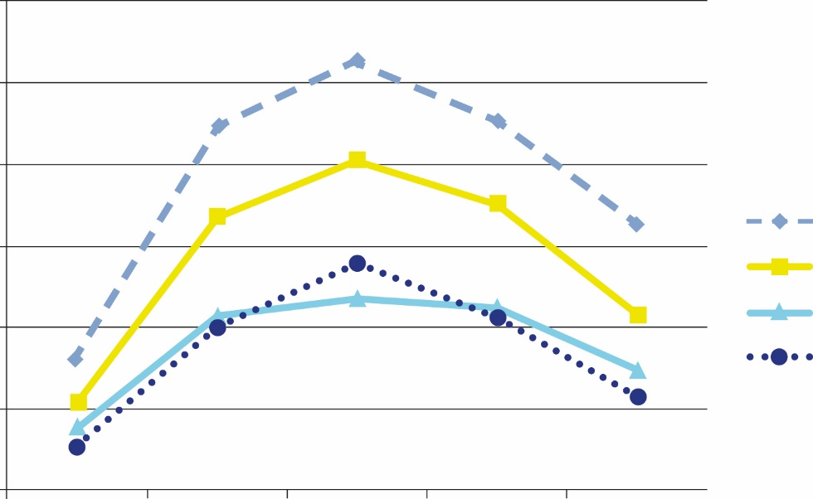
   Una precedente infezione non fornisce un’immunità
  sufficiente per proteggere da un nuovo contagio
Sieroprevalenza per i tipi di HPV inclusi nel vaccino 9-valente per fascia di età,
National Health and Nutrition Examination Survey, 2005-2006
60
Sono poche le donne adulte che hanno ancora anticorpi contro i tipi di HPV inclusi nel vaccino
9-valente e quindi tendono a infettarsi di nuovo.
50
*HR, high-risk
40
Sieroprevalenza (%)
Qualsiasi tipo dei 9
Qualsiasi dei 7 HR*
31, 33, 45, 52, 58
16, 18
30
20
10
0
14-19
20-29
30-39
40-49
50-59
Fasce d’età (anni)

Slide 16
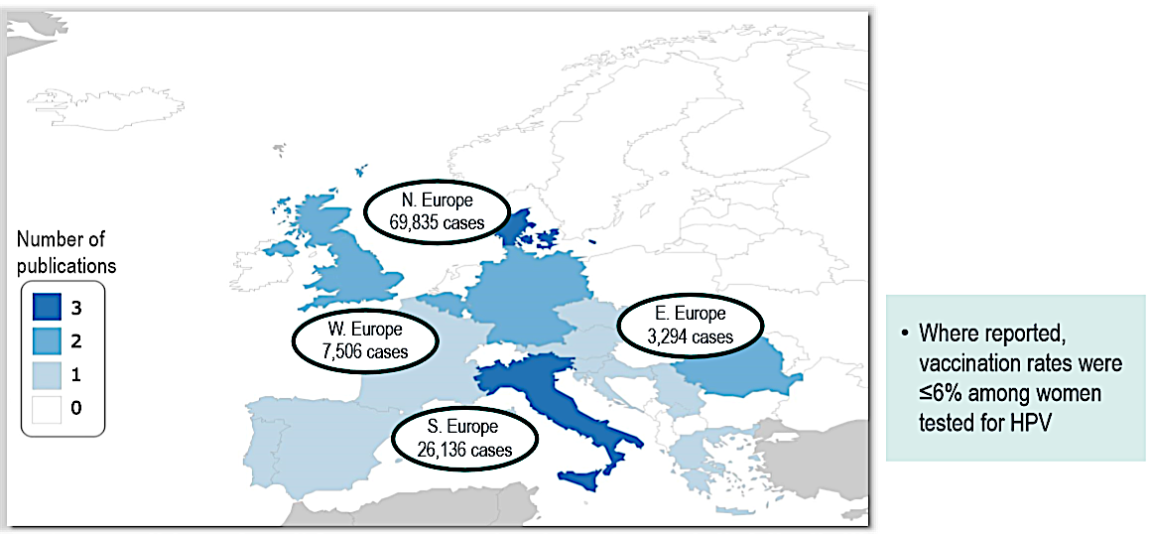
   Prevalenza in Europa nelle donne di 25-45 anni
  dei tipi HPV ad alto rischio contenuti nei vaccini
Revisione sistematica, inclusi 24 articoli pubblicati nel periodo 2013-2017.
Quando riportati, i tassi di vaccinazione erano ≤6% tra le donne testate per HPV.
Segnalazione sui genotipi 16 e 18 e ≥1 dei genotipi 31, 33, 45, 52 o 58; ≥ 300 soggetti con risultati validi dell’HPV-Test; regioni europee definite secondo le classificazioni della Divisione Statistica delle Nazioni Unite. Nota: uno studio riporta dati aggregati da Germania e Grecia.
Bennetts L et al. EUROGIN. Lisbon, Portugal, December 2-5, 2018.

Slide 17
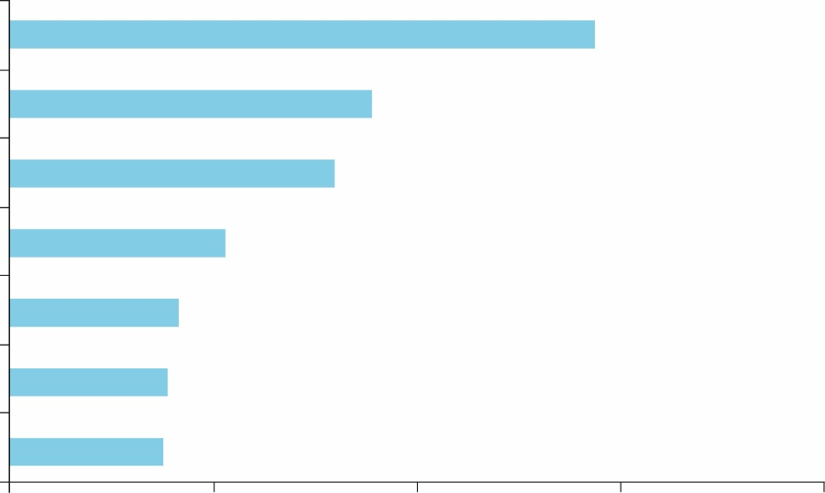
   Prevalenza in Europa nelle donne di 25-45 anni
  dei tipi HPV ad alto rischio contenuti nei vaccini
Prevalenza dei tipi di HPV in Europa (tutti i Paesi, N=108,047 testati per HPV; 24 studi)
16
5,7%
31
3,6%
52
3,2%
Prevalenza complessiva di HPV 24%
Tipi di HPV
Tipi di HPV
2,1%
18
45
1,7%
45
33
1,5%
58
1,5%
6%
8%
4%
6%
2%
4%
0%
2%
Tasso grezzo
Tasso grezzo
Chatzistamatiou K et al. Diagnostic accuracy of high-risk HPV DNA genotyping for primary cervical cancer screening and triage of HPV-positive women, compared to cytology: preliminary results of the PIPAVIR study. Arch Gynecol Obstet. 2017 May;295(5):1247-57.
Bennetts L et al. EUROGIN. Lisbon, Portugal, December 2-5, 2018.

Slide 18
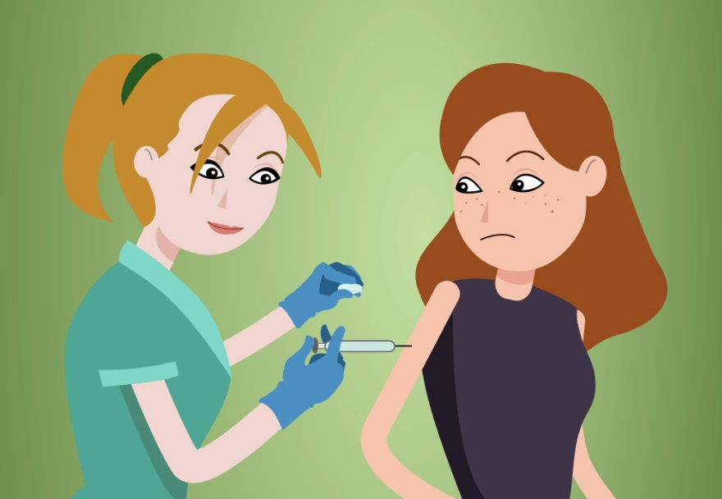
   Perché vaccinare le donne adulte
Le donne adulte sono particolarmente vulnerabili all’infezione da HPV.
Nuove infezioni da HPV sono acquisite in età adulta per cambiamenti nella vita sessuale.
L’immunosenescenza può facilitare la riattivazione di un’infezione latente o comportare una diminuita capacità di rispondere all’infezione naturale.
Per un effetto coorte, alte esposizioni nel corso di tutta la vita si manifestano nelle generazioni di età maggiore.
Plotnick M, Craig C. Should HPV vaccination be offered to mid-adult women? J Obstet Gynaecol Can. 2017 May;39(5):361-5.
.

Slide 19
   Vaccinazione delle donne già trattate
  per lesioni genitali HPV-correlate
«La pregressa diagnosi e/o trattamento di una lesione HPV-correlata non rappresenta una controindicazione alla vaccinazione […] Vaccinarsi non aiuta a guarire/risolvere l’infezione in atto ma protegge – come in tutte le altre donne – da nuove infezioni da parte di ceppi virali inclusi nel vaccino, o può ridurre il rischio di recidiva».
Sideri MG et al. Principi e raccomandazioni per la gestione delle donne già trattate per lesioni genitali HPV-correlate. AGOI 2014.

Slide 20
   Vaccinazione delle donne già trattate
  per lesioni genitali HPV-correlate
Il rischio di recidiva nelle donne trattate per lesioni CIN 2+ che risultano negative al primo controllo con HPV-Test (6/12 mesi) è stimato attorno allo 0,9% a 2 anni, mentre supera il 30% nelle donne HPV-positive.
Inoltre, le donne trattate per CIN 2+ e CIN 3+ hanno un rischio aumentato di sviluppare il carcinoma della cervice uterina e altri tumori HPV-correlati rispetto alla popolazione generale, fino a oltre 20 anni di osservazione.
Onuki M et al. Post-treatment human papillomavirus testing for residual or recurrent high-grade cervical intraepithelial neoplasia:a pooled analysis. J Gynecol Oncol. 2016; 27(1):3.
Pan J et al. Increased risk of HPV-associated genital cancers in men and women as a consequence of pre-invasive disease. Int J Cancer. 2019 Jul 15;145(2):427-34.
Strander B et al. Effect of ageing on cervical or vaginal cancer in Swedish women previously treated for cervical intraepithelial neoplasia grade 3: population based cohort study of longterm incidence and mortality. BMJ. 2014 Jan 14;348.

Slide 21
   Vaccinazione delle donne già trattate
  per lesioni genitali HPV-correlate
La letteratura internazionale ha ormai chiarito come l’infezione persistente da HPV dopo intervento chirurgico sia il principale fattore di rischio di recidiva di malattia, mentre non sono emerse differenze di rischio al follow-up tra le diverse tecniche chirurgiche utilizzate.
Recenti studi hanno evidenziato un ruolo adiuvante del vaccino anti-HPV nella riduzione del rischio di recidiva di CIN 2+, AIN 2+, VIN 2+, dopo trattamento chirurgico.
Ghelardi A et al. SPERANZA project: HPV vaccination after treatment for CIN2. Gynecol Oncol. 2018;151(2):229-34.
Joura EA et al. BMJ. 2012.
Swedish KA et al. Clin Infect Dis. 2012.
Ghelardi A et al. Vaccines. 2021;9,83. https://www.mdpi.com/2076-393X/9/2/83
Kang WD et al. Is vaccination with quadrivalent HPV vaccine after loop electrosurgical excision procedure effective in preventing recurrence in patients with high-grade cervical intraepithelial neoplasia (CIN2-3)? Gynecol Oncol. 2013;130(2):264-8.
Pieralli A et al. Indication of prophylactic vaccines as a tool for secondary prevention in HPV-linked disease. Arch Gynecol Obstet. 2018;298(6):1205-10.

Slide 22
   Storia naturale dell’infezione da HPV
Le lesioni CIN 2+ CIN 3+ tendono a persistere e a progredire. Il rischio di progressione dipende dalla severità e dalla grandezza della lesione.
ENTRO 1 ANNO
1-5 ANNI
DECADI
INFEZIONE INIZIALE DA HPV
INFEZIONE PERSISTENTE
(~ 20%)
CIN 2/3
CANCRO
CIN 1
CLEARANCE VIRALE (~ 80%)
Pink Book. 13th Edition Page last reviewed: November 15, 2016. For 2017 updates to human papillomavirus see the 13th Edition Supplement. https://www.cdc.gov/vaccines/pubs/pinkbook/hpv.html.
Tainio K et al. Clinical course of untreated cervical intraepithelial neoplasia grade 2 under active surveillance: systematic review and meta-analysis. BMJ. 2018;360:499.

Slide 23
   Lesioni CIN 2+ non trattate
Una revisione sistematica e metanalisi di 36 studi (3.160 donne) evidenzia come il tasso di progressione a CIN 3+ aumenta con il tempo dalla diagnosi di CIN 2+:
5% a 3 mesi;
14% a 12 mesi;
18% a 24 mesi;
24% a 36 mesi.

Slide 24
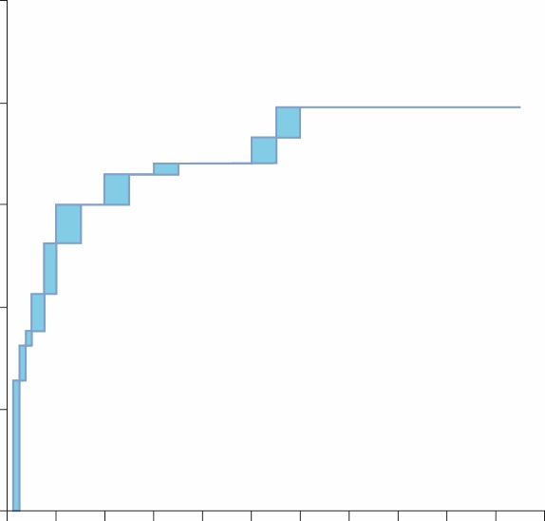
   Rischio di recidiva di neoplasia intraepiteliale
  cervicale di alto grado dopo un trattamento
  di successo: uno studio multi-coorte a lungo termine
0-25
0-20
Il 17% (76/435) delle donne trattate per lesione precancerosa di alto grado sviluppa una lesione CIN 2/3 (malattia residua o ricorrente) o tumore della cervice nella maggior parte dei casi entro
2 anni dal trattamento.
0-15
Rischio cumulativo di CIN di grado 2 o superiore
0-10
0-05
0
0
24
48
72
96
120
144
168
192
216
240
264
Follow-up (mesi)
Numero di donne a rischio
435
391
321
259
171
149
126
86
52
16
7
Numero di diagnosi di CIN di grado 2 o superiore
41
23
4
3
0
5
0
0
0
0
0
Kocken M et al. Risk of recurrent high-grade cervical intraepithelial neoplasia after successful treatment: a long-term multi-cohort study. Lancet Oncol. 2011;12:441-50.

Slide 25
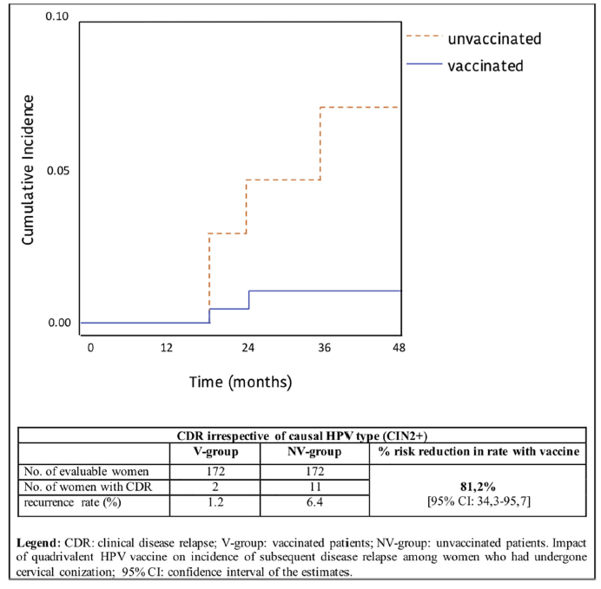
   Studio SPERANZA: effectiveness del vaccino
  quadrivalente nel prevenire le ricorrenze cliniche
  di CIN 2+
Non vaccinate
Vaccinate
Lo studio SPERANZA (SPERimentazione ANti HPV Zona Apuana) è un progetto disegnato per valutare la clinical effectiveness della vaccinazione anti-HPV dopo trattamento chirurgico in donne con neoplasia intraepiteliale cervicale di alto grado e cancro cervicale microinvasivo.
Risultati
Il tasso di ricorrenza di CIN 2+ è stato significativamente più alto nel gruppo di controllo (p=0,0112 by Pearson’s chi-squared test): 6,4% vs 1,2%.
La clinical effectiveness contro le ricorrenze di CIN 2+ è stata pari all’81,2% (95% CI: 34,3%-95,7%) a 4 anni dal trattamento chirurgico, indipendentemente dal tipo di HPV.
Incidenza cumulativa
Tempo (mesi)
Ghelardi A et al. SPERANZA project: HPV vaccination after treatment for CIN2+. Gynecol Oncol. 2018 Sep 6.

Slide 26
   Studio SPERANZA: effectiveness del vaccino
  quadrivalente nel prevenire le ricorrenze cliniche
  di CIN 2+
Il vaccino quadrivalente somministrato con una schedula a 3 dosi dopo trattamento (prima dose a 30 giorni dal trattamento) in donne con lesione cervicale di alto grado CIN 2+ (HSIL) e cancro cervicale microinvasivo riduce il rischio di ricorrenza dell’81%.
Il vaccino quadrivalente ha dimostrato di avere un ruolo adiuvante (non un effetto terapeutico).
Il ruolo adiuvante del vaccino è attribuibile all’induzione di una robusta risposta anticorpale locale che si unisce alla rimodulazione della risposta infiammatoria indotta dal trattamento chirurgico (diminuzione della produzione di citochine pro-infiammatorie, in particolare di TNF alfa), prevenendo reinfezioni/riattivazioni
o nuove infezioni.
Tale risposta anticorpale riesce, inoltre, a contrastare il declino di immunogenicità che normalmente consegue a un’infezione naturale da HPV.
Ghelardi A et al. SPERANZA project: HPV vaccination after treatment for CIN2+. Gynecol Oncol. 2018 Sep 6.

Slide 27
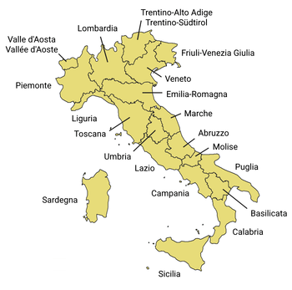
   Offerta gratuita per le donne già trattate
P.A. Bolzano
In Italia,
tutte le 21 regioni offrono gratuitamente
la vaccinazione anti-HPV alle donne già trattate per lesioni HPV-correlate.
https://www.haiprenotatovero.it/

Slide 28
   Key messages
Raggiungere elevate coperture vaccinali negli adolescenti maschi e femmine, come da PNPV 2023-2025.
Garantire il diritto alla vaccinazione gratuita nel dodicesimo anno di vita (11 anni compiuti), per le ragazze fino ai 26 anni e per i ragazzi fino ai 18 anni, prevedendo checkpoint vaccinali intermedi.
Avvio della chiamata attiva e gratuita per le donne di 25 anni di età, in occasione della chiamata al primo Pap-Test di screening.
Vaccinazione gratuita per le donne già trattate per lesioni precancerose da HPV e per i gruppi a rischio (HIV+, MSM ecc.).

Slide 29
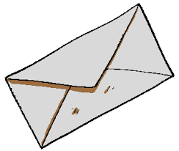




   Quali strategie adottare?
Chiamata attiva attraverso l’invio della lettera d’invito alle famiglie dei soggetti target.
Promozione della salute.
Stewardship.
Empowerment dei cittadini, già a partire dalla scuola.
Partnership.
Piani e protocolli condivisi.
Formazione congiunta.
Igienisti
Pediatri
MMG

Slide 30
   Tutela della salute della donna in ogni fase della vita
Il Ministero della Salute sottolinea l’importanza della promozione della salute femminile:
  in età fertile;
  in previsione di una gravidanza.
L’obiettivo è la protezione della donna e del nascituro da alcune malattie prevenibili con la vaccinazione.

Slide 31
   Strategie vaccinali HPV per le donne di 25 anni
Nota del Ministero della Salute n. 34074 del 21 novembre 2018 “Vaccinazioni raccomandate per le donne in età fertile”:
Si raccomanda la vaccinazione contro l’infezione da HPV nelle donne in età fertile, cogliendo l’occasione dell’invito al primo screening per la citologia cervicale.

Slide 32
   Cosa sarebbe auspicabile a livello nazionale?
Chiamata attiva delle donne di 25 anni per la vaccinazione
anti-HPV.
Vaccinazione di tutte le donne trattate per patologie
HPV-correlate come continuazione del percorso terapeutico.
Chiamata attiva per la vaccinazione di tutte le categorie a rischio.

Slide 33
   Come dovrebbe organizzarsi
  il Dipartimento di Prevenzione?
  Donne di 25 anni
Centralizzazione di tutti gli screening di I livello delle 25enni nel centro vaccinale.
Inserimento nella lettera di chiamata al primo screening citologico di un’informativa sulla vaccinazione anti-HPV ed eventuale consenso.
Vaccinazione in occasione del Pap-Test da parte di personale ostetrico opportunamente formato (o subito dopo il prelievo citologico, in un ambulatorio dedicato, da parte di personale infermieristico).

Slide 34
   Come dovrebbe organizzarsi
  il Dipartimento di Prevenzione?
  Donne trattate
A. Inserimento nella lettera con cui si fissa l’appuntamento per il trattamento o durante il colloquio preliminare di un’informativa sul razionale della vaccinazione anti-HPV dopo conizzazione o laser vaporizzazione.
B. Vaccinazione durante l’esecuzione del trattamento da parte di personale infermieristico (opportunamente formato) che assiste il medico o, in alternativa, di personale infermieristico dei Centri vaccinali presente durante i trattamenti.
C. In alternativa al punto B, in occasione del trattamento, fissare un appuntamento con data e ora per l’effettuazione della vaccinazione nel Centro vaccinale, da eseguirsi il prima possibile dopo il trattamento.
D. In alternativa ai punti B e C, concordare con il Centro vaccinale la fascia oraria settimanale libera per la vaccinazione di tutte le pazienti sottoposte a trattamento che potranno quindi presentarsi senza prenotazione.
E. Concordare il ritorno dei dati con il Centro vaccinale.

Slide 35
   Vaccinare in ospedale
  Donne trattate
Vaccinare in ospedale durante il ricovero o la dimissione le donne trattate per patologie HPV-correlate.
Per far questo, è importante collaborare con i ginecologi con i quali devono essere stabiliti un dialogo continuo e momenti di condivisione.

Slide 36
   Come dovrebbe organizzarsi
  il Dipartimento di Prevenzione?
  Categorie a rischio
Definizione da parte del Centro vaccinale di una fascia oraria per la vaccinazione delle categorie a rischio (HIV+, trapiantate/i, omosessuali, immunocompromesse/i ecc.). Prevedere sedute giornaliere, settimanali, bisettimanali a seconda della numerosità della popolazione prevista.
Affluenza e appuntamenti concordati fra il personale del Centro vaccinale e quello del reparto e/o servizio che ha in carico il paziente: ad esempio, malattie infettive, nefrologia ecc.

Slide 37

È necessario che gli interventi di informazione attiva della popolazione si orientino in modo sempre più incisivo a superare la tradizionale posizione d’attesa della sanità pubblica:
occorre varcare
la soglia degli ambulatori!

Slide 38

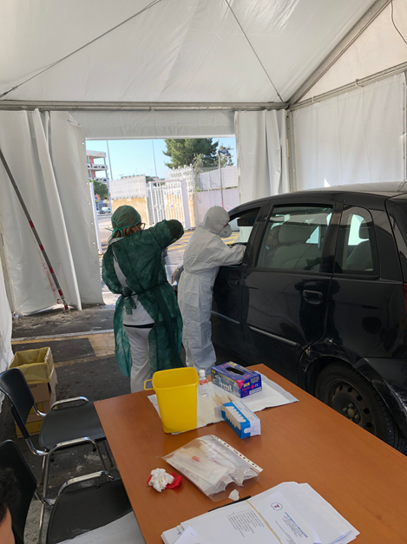

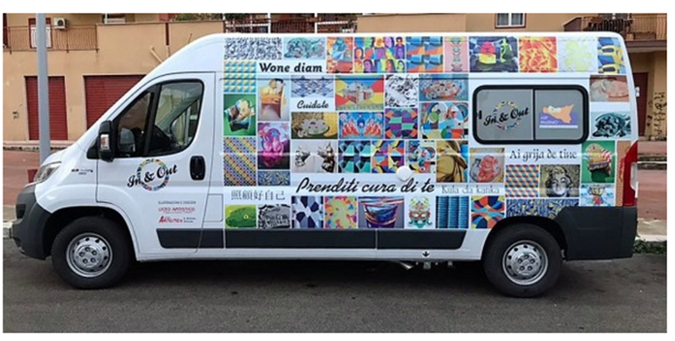
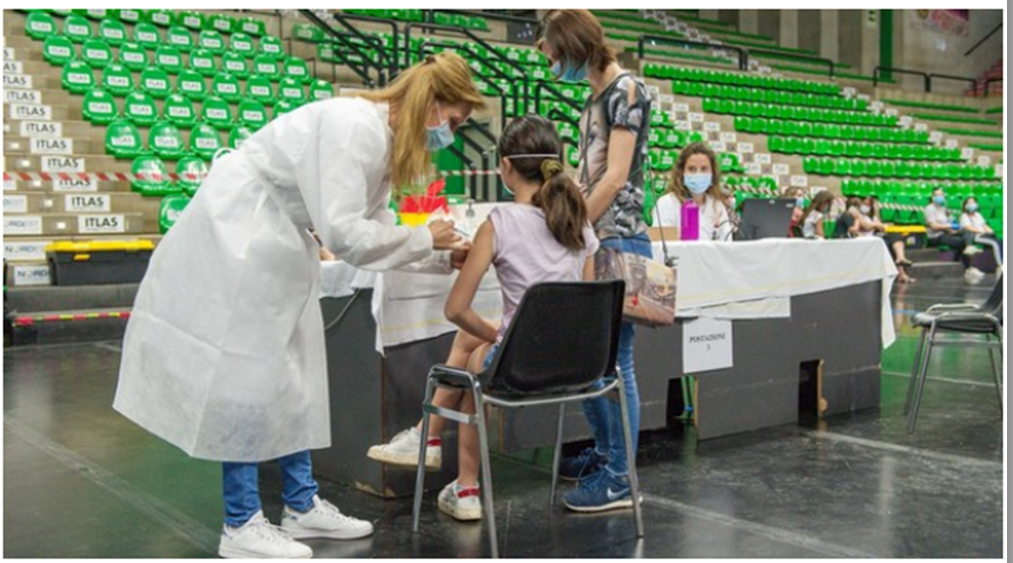


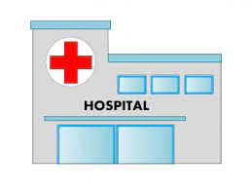
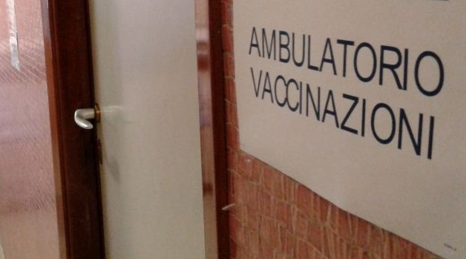
   Varcare le porte dell’ambulatorio vaccinale
L’esperienza delle campagne vaccinali anti-COVID ha finalmente sperimentato
l’ipotesi di vaccinare al di fuori dell’ambulatorio vaccinale.
SCUOLA
HUB VACCINALI
DRIVE-THROUGH
CAMPER
RSA
OSPEDALE
AMBULATORIO
VACCINALE
MMG e PLS
FARMACIE

Slide 39

   Varcare le porte dell’ambulatorio vaccinale
Garantire una prossimità:
geografica;
temporale;
di accesso.

Slide 40

   Intervenire nei processi di comunicazione
La comunicazione resta uno dei pilastri principali per la buona riuscita di una campagna vaccinale.
Una comunicazione poco efficace e spesso mal condotta non consente di raggiungere gli obiettivi fissati per la campagna vaccinale.

Slide 41

   Intervenire nei processi di comunicazione
Comunicare la prevenzione anche
nei luoghi di aggregazione.

Slide 42
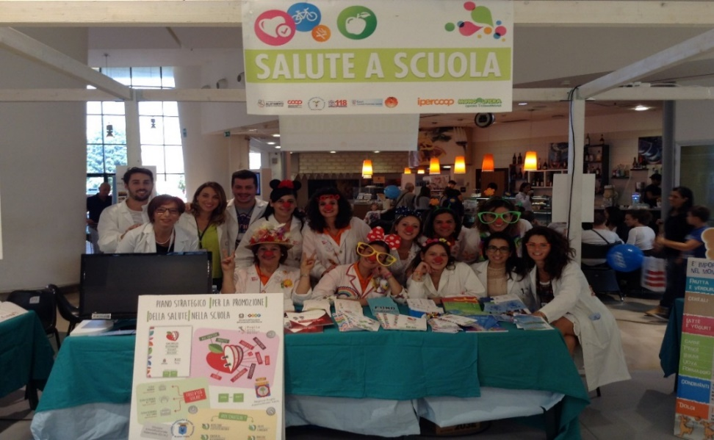
   Intervenire nei processi di comunicazione
Aderire a manifestazioni che consentano di svolgere l’attività di promozione e conoscenza dei servizi in modo diretto con la popolazione rappresenta un utile momento di natura informativa, confronto e comprensione delle necessità di salute che provengono dal territorio.

Slide 43





Nell’epoca della rivoluzione digitale il medico di sanità pubblica ha di fronte due possibili alternative:
   Intervenire nei processi di comunicazione
Lasciarsi “sopraffare” dai social media
Imparare a “dominare” i social media

Slide 44
Su cosa puntare per una campagna social di successo per la promozione della vaccinazione anti-HPV nelle donne adulte?
   Intervenire nei processi di comunicazione
Le 5 regole d’oro
Diffusione capillare su tutti i social.
Targetizzare la campagna su donne tra i 25 e i 45 anni.
Fornire informazioni corrette e semplici (“smart”).
Utilizzare dei testimonial famosi o delle storie di real life.
Semplificare la vaccinazione creando opportunità vaccinali per il target.

